Slide 1
Julian Tuwim
„Żyd, który czuł i pisał po polsku”
(1894 – 1953)

Slide 2
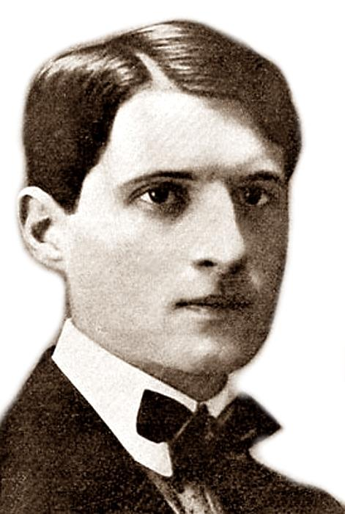
„Żyd, który czuł i pisał po polsku”
BIOGRAFIA
Julian Tuwim urodził się 13 września 1894 roku, w Łodzi w mieszczańskiej rodzinie pochodzenia żydowskiego. Jego ojciec był pierwszym prokurentem w dużym banku łódzkim. Julian Tuwim przebywał w tym mieście do 1916 roku. Tutaj ukończył gimnazjum, zetknął się z takimi formami kultury jak kabaret, a także z językoznawstwem.
Biografia
http://juliantuwim.pl/biografia.php

Slide 3
„Żyd, który czuł i pisał po polsku”
W 1916 roku Julian Tuwim przeniósł się do Warszawy, gdzie zamierzał rozpocząć studia. Zamiarów tych jednak nie zrealizował. Mimo iż rozpoczął naukę na wydziale prawa, a następnie filozofii, studiów tych nie ukończył. Zbyt szybko pochłonęła go twórczość poetycka. Swe pierwsze utwory ogłaszał w piśmie „Pro Arte”, a następnie - od 1920 do 1928 roku - w miesięczniku literackim „Skamander”.
Biografia
https://epodreczniki.pl/a/grupa-skamander-i-ewolucyjny-wzorzec-poetyki/DWBZR1JSe

Slide 4
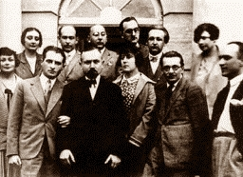
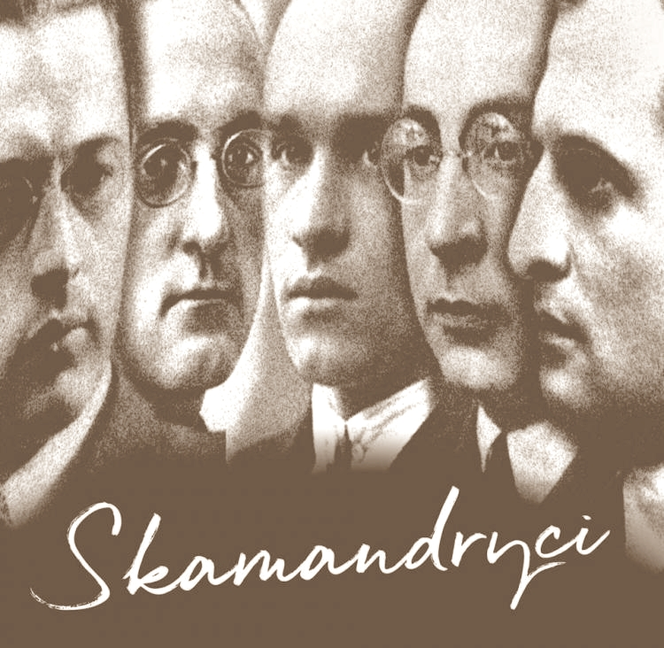
„Żyd, który czuł i pisał po polsku”
Wokół tego czasopisma uformowała się grupa młodych poetów, która przejęła nazwę od jego tytułu. Jej najwybitniejszym przedstawicielem był Julian Tuwim, który już w 1918 roku ogłosił dytyramb „Wiosna”. Utwór ten ze względu na poruszane treści wywołał burzliwą dyskusję jako bardzo kontrowersyjne dzieło.
Biografia
https://dzieje.pl/kultura-i-sztuka/skamandryci-na-festiwalu-jezyka-polskiego-w-szczebrzeszynie
https://interanal.wordpress.com/tag/skamander/

Slide 5
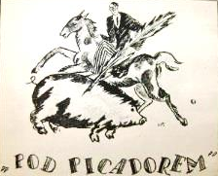
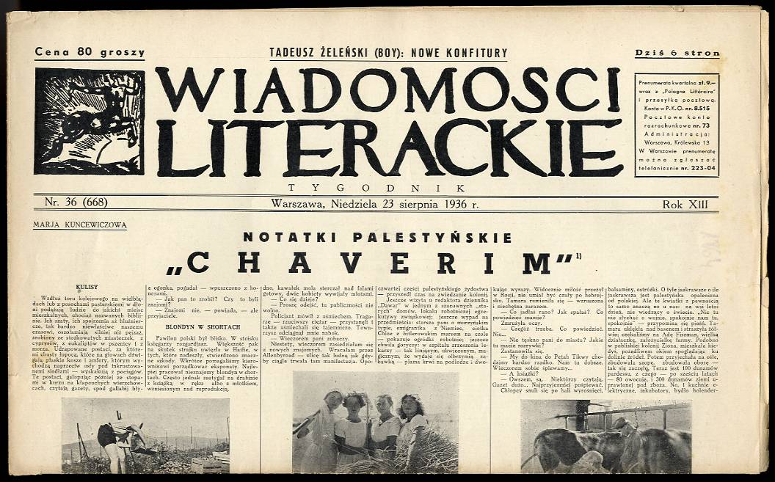
„Żyd, który czuł i pisał po polsku”
W tym czasie poeta pisał skecze i teksty piosenek dla kabaretu „Picador”, a gdy utworzono „Wiadomości Literackie” stał się jednym z ich najbliższych współpracowników. W tych latach aż do wybuchu wojny Tuwim był niezwykle płodnym poetą, a jego twórczość niezmiennie budziła sprzeciw. A przecież jego poezje charakteryzował głęboki humanizm i ogromny szacunek do prostego człowieka, o czym mogą świadczyć wiersze: „Do generałów”, „Do prostego człowieka”.
Biografia
https://archiwum.allegro.pl/oferta/wiadomosci-literackie-tygodnik-r-13-1936-nr-36-i7409427172.html
http://www.edusens.pl/edusensacje/manifest-tworcow-kawiarni-literackiej-pod-picadorem

Slide 6
„Żyd, który czuł i pisał po polsku”
Przed wybuchem II wojny światowej Tuwim uciekł do Francji, a następnie do Ameryki. To na wygnaniu powstały „Kwiaty polskie”, poemat dygresyjny, w którym poeta ustosunkował się do przedwojennej przeszłości. Tuwim wrócił do kraju już wiosną 1946 roku i rozpoczął bardzo wielostronną działalność. Za swą twórczość otrzymał w 1951 roku Państwową Nagrodę Literacką I stopnia. Zmarł nagle 27 grudnia 1953 roku w Zakopanem.
https://www.znak.com.pl/ksiazka/kwiaty-polskie-julian-tuwim-44530
Biografia
https://odznaczenia.pl.tl/Odznaki-cz-.-I.htm

Slide 7
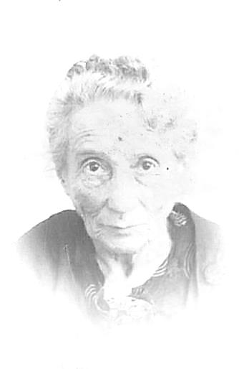
Jest na łódzkim cmentarzu, Na cmentarzu żydowskim, Grób polski mojej matki, Mojej matki żydowskiej. Grób mojej Matki Polki, Mojej Matki Żydówki, Znad Wisły ją przywiozłem Nad brzeg fabrycznej Łódki.
„Żyd, który czuł i pisał po polsku”
A gdy wietrzyk słoneczny Igra z nimi złociście, W Polonię, w Komandorię Układają się liście. Zastrzelił ją faszysta, Kiedy myślała o mnie, Zastrzelił ją faszysta, Kiedy tęskniła do mnie. Nabił - zabił tęsknotę, Znowu zaczął nabijać, Żeby potem... - lecz potem Nie było już co zabijać.
Przestrzelił świat matczyny: Dwie pieszczotliwe zgłoski, Trupa z okna wyrzucił Na święty bruk otwocki.
Zapamiętaj, córeczko! Przypomnij, późny wnuku! Wypełniło się słowo: "Ideał sięgnął bruku". Zebrałem ją z pola chwały, Oddałem ziemi-macierzy... Lecz trup mojego imienia Do dziś tam jeszcze leży.
MATKA
Głaz mogiłę przywalił, A na głazie pobladłym Trochę liści wawrzynu, Które z brzozy opadły.
Matka
http://www.turystycznyotwock.pl/pl/miejsce-smierci-adeli-tuwim

Slide 8
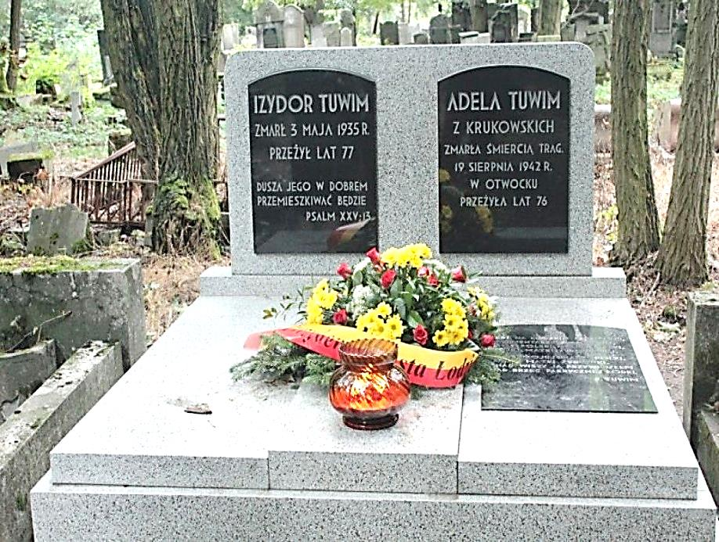
„Żyd, który czuł i pisał po polsku”
Jak już wspomniałam w biografii, Tuwim był z pochodzenia Żydem, natomiast z wyboru na pewno Polakiem i polskim poetą. Bohaterką liryczną wiersza, który mam zamiar zaprezentować, jest matka poety Adela z Krukowskich Tuwimowa, zamordowana przez hitlerowców w Otwocku 19 sierpnia 1943 roku. Po powrocie do kraju Julian przeniósł zwłoki matki do grobu rodzinnego w Łodzi. Jednak bohaterka liryczna nie trafiła tam od razu.
Matka
http://lodz.naszemiasto.pl/artykul/odnowiono-grob-rodzicow-juliana-tuwima-na-cmentarzu,2753144,art,t,id,tm.html

Slide 9
„Żyd, który czuł i pisał po polsku”
Wiersz ten jest dla Tuwima bardzo osobistym przeżyciem, gdyż opowiada o stracie bliskiej mu osoby. Przedstawiając tragiczne dzieje matki, nazywa ją jednocześnie Matką Polką i Matką Żydówką, co świadczy o tym, że dla autora obydwie wymienione narodowości są jednakowo ważne. Przedstawiając okoliczności śmierci matki zastrzelonej w mieszkaniu i wyrzuconej przez okno nawiązuje do wiersza C. K. Norwida „Fortepian Chopina”. Tuwim świadomie nawiązuje do dzieła w celu usytuowania danego utworu w określonym nurcie. Autor podkreśla, że „trup jego imienia” do dziś leży w Otwocku, bo matka w chwili śmierci za nim i do niego tęskniła. Język wiersza jest niezwykle prosty i oszczędny, choć zawiera głębokie metafory: „[faszysta]…zabił tęsknotę” „[faszysta]… przestrzelił świat matczyny”.
Matka

Slide 10
„Żyd, który czuł i pisał po polsku”
Kwiaty polskie
FRAGMENT „KWIATÓW POLSKICH” – „MODLITWA”
My ludzie skromni, ludzie prości, Żadni nadludzie ni olbrzymy, Boga o inną moc prosimy, O inną drogę do wielkości:
Chmury nad nami rozpal w łunę, Uderz nam w serca złotym dzwonem, Otwórz nam Polskę, jak piorunem Otwierasz niebo zachmurzone. Daj nam uprzątnąć dom ojczysty Tak z naszych zgliszcz i ruin świętych Jak z grzechów naszych, win przeklętych. Niech będzie biedny, ale czysty Nasz dom z cmentarza podźwignięty. Ziemi, gdy z martwych się obudzi I brzask wolności ją ozłoci, Daj rządy mądrych, dobrych ludzi, Mocnych w mądrości i dobroci. A kiedy lud na nogi stanie, Niechaj podniesie pięść żylastą: Daj pracującym we władanie Plon pracy ich we wsi i miastach, Bankierstwo rozpędź - i spraw, Panie, By pieniądz w pieniądz nie porastał. Pysznych pokora niech uzbroi,
Pokornym gniewnej dumy przydaj, Poucz nas, że pod słońcem Twoim "Nie mas Greczyna ani Żyda".
Puszącym się, nadymającym Strąć z głowy ich koronę głupią, A warczącemu wielkorządcy Na biurku postaw czaszkę trupią. (. . . . . . . . . . .)
Piorunem ruń, gdy w imię sławy Pyszałek chwyci broń do ręki, Nie dopuść, żeby miecz nieprawy Miał za rękojeść krzyż Twej męki. Niech się wypełni dobra wola Szlachetnych serc, co w klęsce wzrosły, Przywróć nam chleb z polskiego pola, Przywróć nam trumny z polskiej sosny. Lecz nade wszystko - słowom naszym, Zmienionym chytrze przez krętaczy, Jedyność przywróć i prawdziwość: Niech prawo zawsze prawo znaczy, A sprawiedliwość - sprawiedliwość. Niech więcej Twego brzmi imienia W uczynkach ludzi niż w ich pieśni, Głupcom odejmij dar marzenia, A sny szlachetnych ucieleśnij. Spraw, byśmy błogosławić mogli Pożar, co zniszczył nas dobytek, Jeśli oczyszczającym ogniem Będzie dla naszych dusz nadgnitych. Każda niech Polska będzie wielka: Synom jej ducha czy jej ciała
Daj wielkość serc, gdy będzie wielka, I wielkość serc, gdy będzie małą. Wtłoczonym między dzicz niemiecką
I nowy naród stu narodów - Na wschód granicę daj sąsiedzką, A wieczną przepaść od zachodu. Dłonie Twe, z których krew się toczy, Razem z gwoździami wyrwij z krzyża I zakryj, zakryj nimi oczy, Gdy się czas zemsty będzie zbliżał. Przyzwól nam złamać Zakon Pański, Gdy brnąć będziemy do Warszawy Przez Tatry martwych ciał germańskich, Przez Bałtyk wrażej krwi szubrawej.
...A gdy będziemy, w Nekropolu, Przybliżać się do Twych przedmieści, Klękniemy kwarantanną w polu, Nadziei pełni i boleści: Nadzieją - że nam przyjaciele Naprzeciw wyjdą z Miasta Krzyżów, Niosący w oczach przebaczenie I łzy radości a nie wyrzut. Boleści - że nam nie pomogą Te łzy ni łaska, ni witanie... MILCZĄCE między nami stanie Zjawą złowrogą.

Slide 11
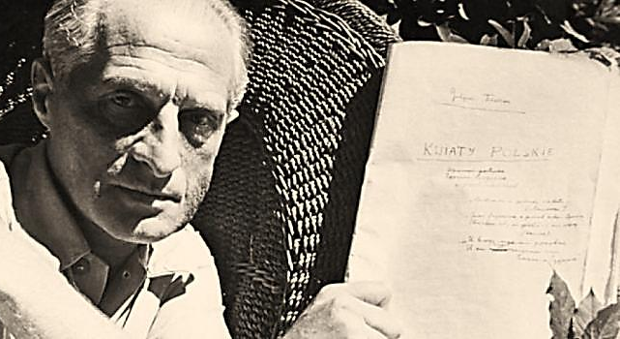
„Żyd, który czuł i pisał po polsku”
Kwiaty polskie
Zanim Tuwim wrócił do Polski, zanim „Kwiaty polskie” doczekały się wydania książkowego, ich fragment, czyli „Modlitwa” już zyskał w zniewolonej ojczyźnie popularność; był recytowany na prywatnych uroczystościach i omawiany. Tekst ten możemy nazwać poetycką wizją ojczyzny po uzyskaniu niepodległości.
http://terrabrasilis.org.pl/2013/09/13/brazylia-juliana-tuwima/

Slide 12
„Żyd, który czuł i pisał po polsku”
Zbiorowy podmiot liryczny w tym fragmencie to wszyscy Polacy dobrej woli pragnący wyzwolenia ojczyzny i błagający o to Boga. Chcą czystej moralnie ojczyzny, nawet za cenę biedy, sprawiedliwych rządów mądrych ludzi, szacunku dla wszystkich Polaków a także przedstawicieli innych narodowości. Pragną żyć w ojczyźnie wolnej od spraw politycznych, religijnych, jednoznacznej moralnie. Dzięki wprowadzonym przenośniom: „Chmury rozpal w łunę”, „Uderz w serca złotym dzwonem”, „Otwórz Polskę”, wizja uzyskania wolności nabiera rozmiarów kosmicznych. Bardzo ważne jest także tutaj ukształtowanie przyszłej ojczyzny. Na zakończenie chciałabym podkreślić, że omawiany tekst jest aktualny także w dzisiejszych czasach.
Kwiaty polskie

Slide 13
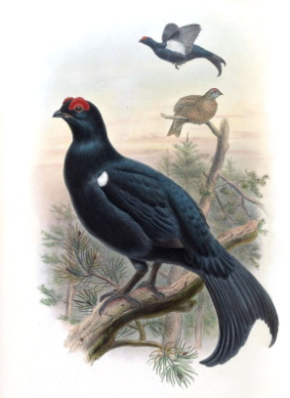
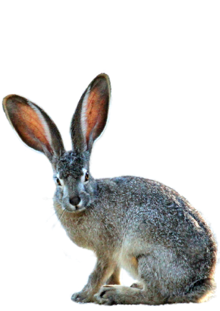
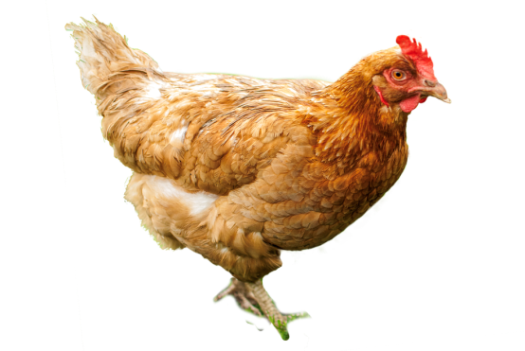
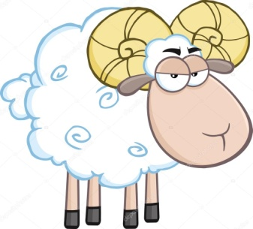
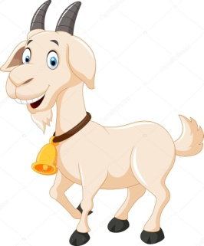
„Żyd, który czuł i pisał po polsku”
FIGIELEK
Raz się komar z komarem
przekomarzać zaczął, Mówiąc, że widział raki,
co się winkiem raczą. Cietrzew się zacietrzewił,
słysząc takie słowa, Sęp zasępił się strasznie,
osowiała sowa, Kura dała drapaka, że aż się kurzyło, Zając zajęczał smętnie, kurczę się skurczyło, Kozioł fiknął koziołka, słoń się cały słaniał, Baran się rozindyczył, a indyk zbaraniał.
Figielek

Slide 14
„Żyd, który czuł i pisał po polsku”
Julian Tuwim był również znanym twórcą wierszy dla dzieci. On jako pierwszy przyczynił się do ich wydrukowania na pierwszej stronie „Wiadomości Literackich”. W obecnej prezentacji chciałabym omówić wiersz-żart pod tytułem „Figielek”. Autor przedstawił tu bohaterów zwierzęcych, których zachowanie związane z ich nazwami przeniosło się do świata ludzkiego.
Figielek
https://www.empik.com/julian-tuwim-dzieciom-various-artists,p1213056367,muzyka-p

Slide 15
„Żyd, który czuł i pisał po polsku”
Poeta zabawił się sytuacją, którą sprowokowały dwa komary wywołując reakcję odpowiednich bohaterów. Właśnie od zwierząt, a konkretnie od ich nazw pochodzą sposoby zachowania się ludzi, np. komary przekomarzają się (droczą się, spierają), raki raczą się (częstują, smakują), cietrzew się zacietrzewia (irytuje, reaguje nerwowo na okoliczności). Podobnie zachowują się inne zwierzęta: sęp, sowa, zając, kura, kurczę, itd.
Dowcip został zawarty w końcowej części wiersza i polega na odwróceniu ról indyka i barana: „Baran się rozindyczył, a indyk zbaraniał”.
Figieleke

Slide 16
„Żyd, który czuł i pisał po polsku”
CYTATY JULIANA TUWIMA
- „..Niech prawo zawsze prawo znaczy, a sprawiedliwość, sprawiedliwość”
- „Żyj tak, aby twoim znajomym zrobiło się nudno, gdy umrzesz”,
- „Błogosławiony ten, co nie mając nic do powiedzenia, nie obleka tego faktu w słowa”,
- „Marzenia kobiety, mieć stopę wąziutką i żyć na szerokiej”,
- „Tragedia, zakochać się w twarzy, a ożenić się z całą dziewczyną”, nic tylko odpowiedzieć: „widziały gały co brały”.
„Plan, coś co potem wygląda absolutnie inaczej”,
„Rodzynka, stroskane winogrono”.
„Kiedy przeskoczysz, to i wtedy nie mów hop. Zobacz najpierw, w co wskoczyłeś.”
„ Milczenie to tekst, który niezwykle łatwo jest błędnie zinterpretować.”
„ Jaka to oszczędność czasu- zakochać się od pierwszego wejrzenia.”
„ Gratulacje – najpiękniejsza forma zawiści.”
„Mężczyzna pozostaje zazwyczaj bardzo długo pod wrażeniem, jakie zrobił na kobiecie.”
„ Egoista - ten, który więcej dba o siebie niż o mnie.”
„ Całujcie mnie wszyscy w dupę ” - „Pesymista: optymista z praktyką życiową.”
„Radio to cudowny wynalazek! Jeden ruch ręki - i nic nie słychać.”
„Szkoło! Szkoło! Gdy Cię wspominam Tęsknota wgryza się w serce, Oczy mam pełne łez…”
Cytaty

Slide 17
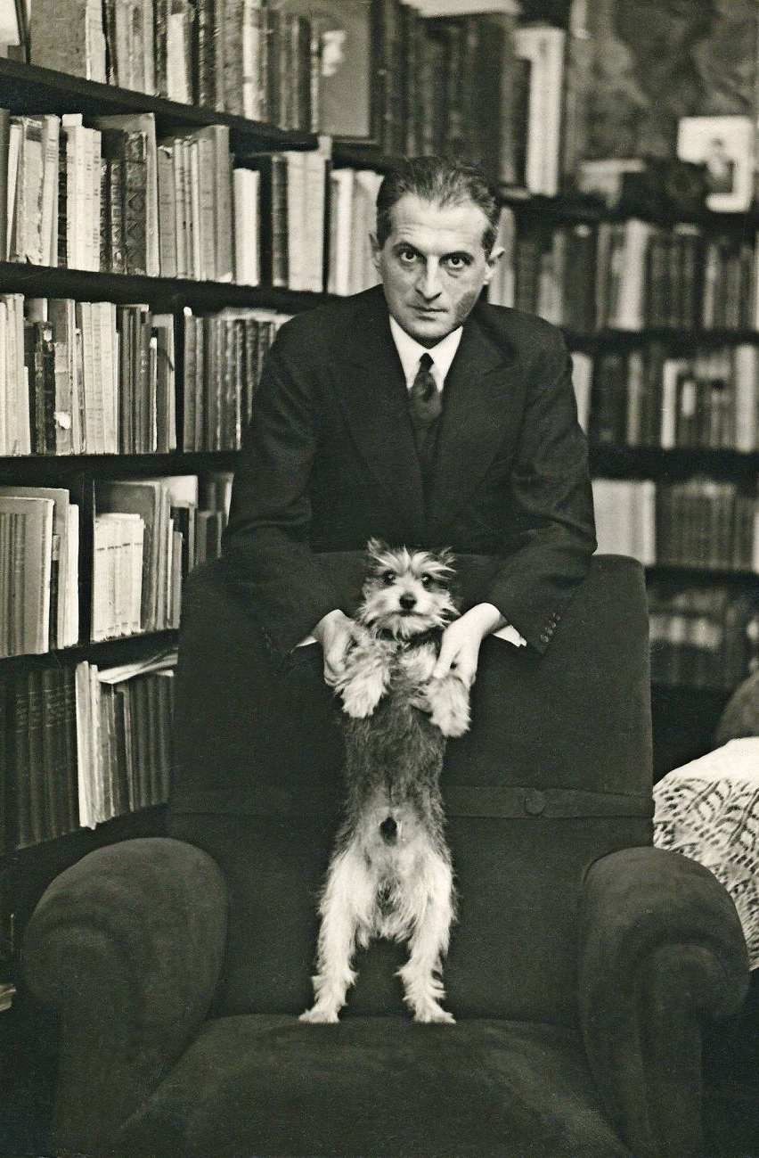
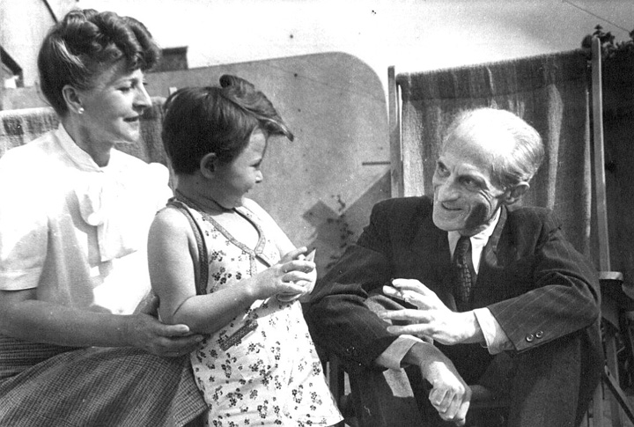
„Żyd, który czuł i pisał po polsku”
CIEKAWOSTKI
Ciekawostki
Julian Tuwim nosił przez całe życie duże znamię na lewym policzku, tzw. myszkę. Dlatego na zdjęciach był najczęściej ustawiony tak, by widoczny był tylko jego prawy profil
Po powrocie z emigracji Tuwim ze swoją żoną Stefanią adoptowali z otwockiego domu dziecka córkę Ewę
Miał pieska Dżońcio, którego uważał za przyjaciela
http://tomaszowmazowiecki.naszemiasto.pl/artykul/tomaszow-maz-park-przy-ul-wschodniej-im-stefanii-i-juliana,1795739,artgal,t,id,tm.html
http://warszawa.wyborcza.pl/warszawa/51,54420,18993952.html?i=1&disableRedirects=true

Slide 18
„Żyd, który czuł i pisał po polsku”
Bibliografia
Bibliografia
„TUWIM WYLĘKNIONY BLUŹNIERCA” – MARIUSZ URBANEK
„JULIAN TUWIM: WIERSZE WYBRANE”- BIBLIOTEKA NARODOWA
„SKAMANDER TOM 3” STUDIA O POEZJI JULIANA TUWIMA ” - POD REDAKCJĄ IRENEUSZA OPACKIEGO
STRONY INTERNETOWE
http://lubimyczytac.pl/
https://pl.wikipedia.org
http://wiersze.bfcior.pl

Slide 19
„Żyd, który czuł i pisał po polsku”
Autor prezentacji:
SYLWIA ADAMIAK
Dziękuję za uwagę

